Slide 1
A fo ben bid bont–
Sesiwn friffio polisi CGA ar benaethiaid ac arweinyddiaeth mewn ysgolion

Slide 2
Trosolwg
Beth mae’r data yn dweud wrthym: y darlun
  Penaethiaid (sleidiau 3 i 9)
  Dirprwy benaethiaid a phenaethiaid cynorthwyol
  (sleidiau 10 i 12)
Priodoldeb i ymarfer (sleid 13)
  Recriwtio a chadw (14 i 19)
  CPCP (sleidiau 15 i 16)
  Canfyddiadau ansoddol (sleidiau 17 i 19)
  Safbwyntiau o wledydd eraill (sleid 20)
  Argymhellion polisi (sleid 21)

Slide 3
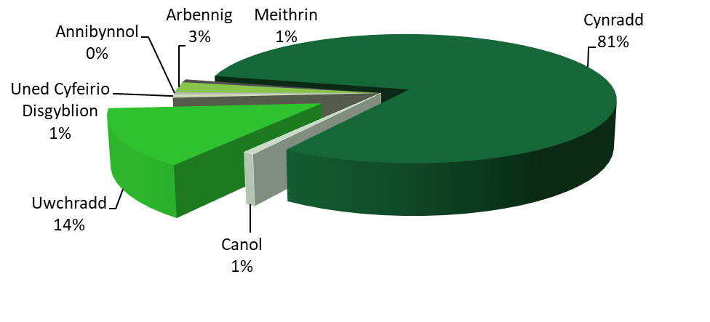
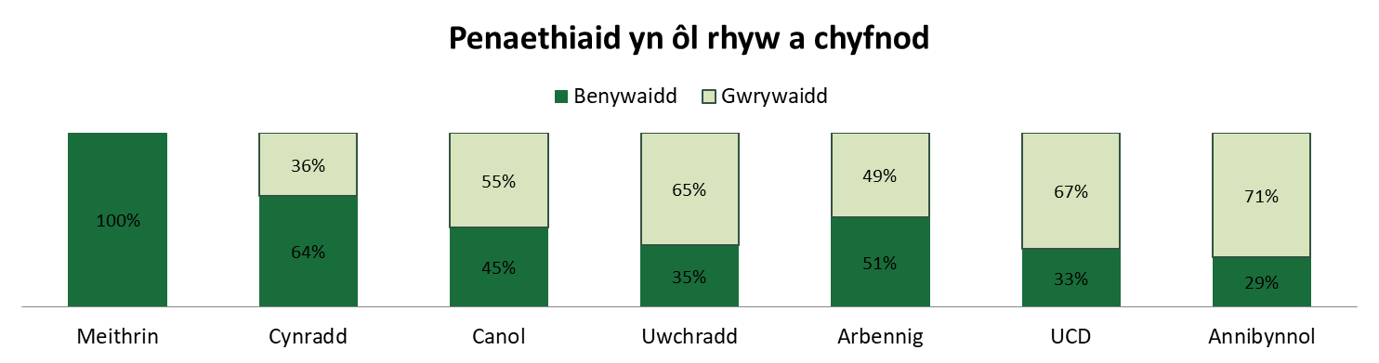
Beth mae’r data’n ei ddweud: penaethiaid
 | Nifer | %
Meithrin | 11 | 1
Cynradd | 1,176 | 81
Canol | 11 | 1
Uwchradd | 203 | 14
UCD | 12 | 1
Arbennig | 38 | 3
Annibynnol | 7 | 0
Cyfanswm | 1,458 | 100
Penaethiaid yn ôl eu cyfnod gwaith
Yn seiliedig ar ddata a dynnwyd o'r gofrestr ymarferwyr addysg ar 1 Mawrth 2017
Notes:
The gender balance of headteachers has improved from 49.5% female in 2003 to 59.2% in 2017, which now better reflects the gender breakdown of the profession as a whole (75.4% of the school teachers in 2017 were female).
The age balance of headteachers nationally is healthy. In 2007 & 2008 37% of headteachers in Wales were over 55, compared to 21% in 2017. 27% of current headteachers are in the age range 45-49.

Slide 4
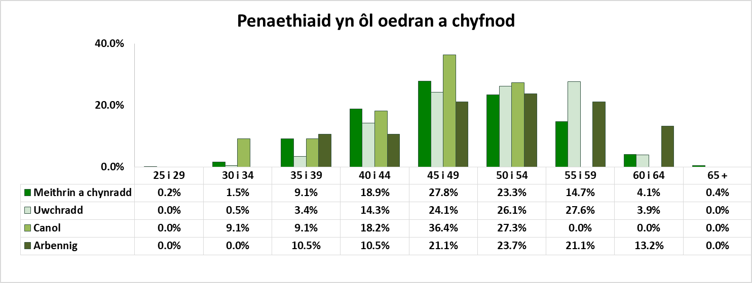
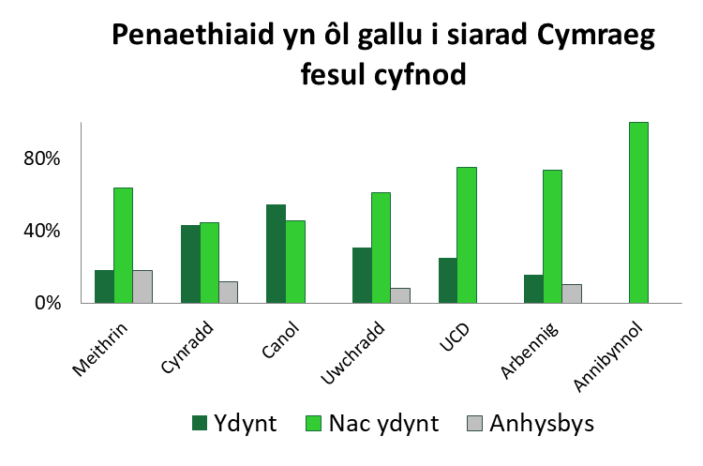
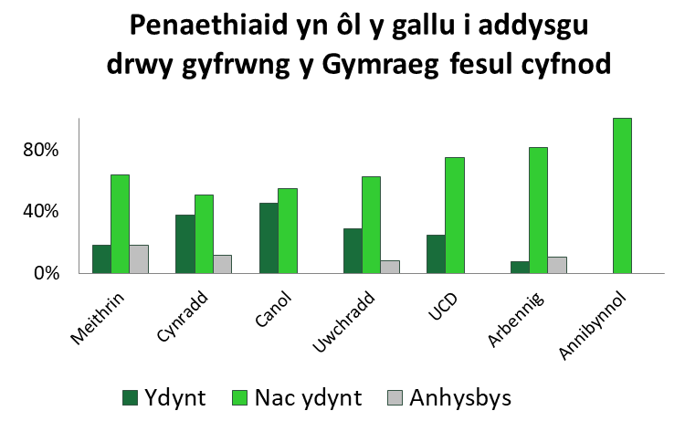

Slide 5
Penaethiaid sy’n 55 oed a throsodd yn ôl awdurdod lleol
 | Cynradd 55 a throsodd | Cynradd % 55 a throsodd | Uwchradd 55 a throsodd | Uwchradd % 55 a throsodd | Cyfanswm (pob cyfnod) 55 a throsodd | Cyfanswm % (pob cyfnod) 55 a throsodd
Blaenau Gwent | 3 | 16.7 | 0 | 0.0 | 4 | 14.8
Pen-y-Bont ar Ogwr | 11 | 23.4 | 2 | 28.6 | 13 | 23.2
Caerffili | 11 | 14.7 | 3 | 25.0 | 14 | 15.7
Caerdydd | 17 | 17.5 | 4 | 23.5 | 25 | 19.7
Sir Gaerfyrddin | 11 | 13.6 | 5 | 41.7 | 17 | 17.5
Ceredigion | 6 | 18.2 | 1 | 14.3 | 7 | 16.7
Conwy | 6 | 12.0 | 3 | 42.9 | 10 | 16.9
Sir Ddinbych | 10 | 23.3 | 3 | 33.3 | 14 | 25.5
Sir y Fflint | 10 | 14.9 | 6 | 46.2 | 17 | 20.5
Gwynedd | 13 | 17.1 | 5 | 35.7 | 18 | 19.6
Ynys Môn | 8 | 23.5 | 0 | 0.0 | 9 | 22.0
Merthyr Tudful | 8 | 38.1 | 3 | 60.0 | 12 | 42.9
Sir Fynwy | 7 | 24.1 | 2 | 50.0 | 9 | 26.5
Castell Nedd Port Talbot | 10 | 20.4 | 4 | 44.4 | 14 | 23.0
Casnewydd | 8 | 22.9 | 2 | 25.0 | 12 | 26.1
Sir Benfro | 13 | 25.5 | 2 | 25.0 | 16 | 25.8
Powys | 11 | 14.3 | 3 | 27.3 | 16 | 17.2
Rhondda Cynon Taf | 22 | 22.2 | 5 | 33.3 | 28 | 23.3
Abertawe | 14 | 17.7 | 6 | 40.0 | 20 | 20.6
Torfaen | 8 | 33.3 | 3 | 42.9 | 13 | 39.4
Bro Morgannwg | 6 | 13.6 | 2 | 28.6 | 10 | 17.5
Wrecsam | 8 | 17.0 | 0 | 0.0 | 10 | 16.9
Roedd 21% o benaethiaid yng Nghymru yn 55 neu’n hŷn ym Mawrth 2017 (18.8% cynradd, 31.5% uwchradd)

Slide 6
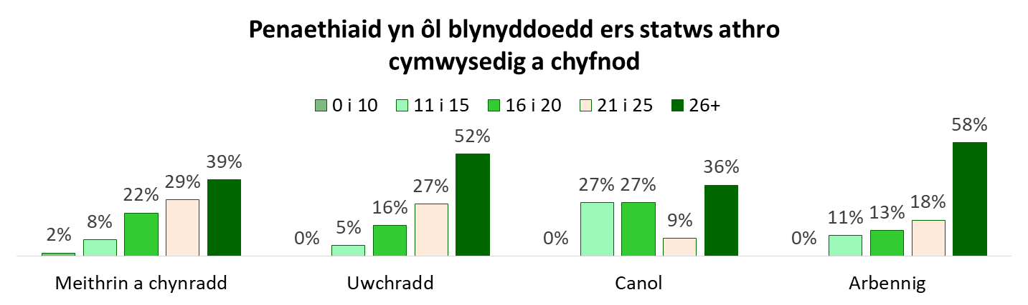
o’r holl benaethiaid mae 76.1% yn Wyn: Prydenig
1.6% Grwpiau ethnig eraill
22.3% Ddim eisiau cael eu cofnodi neu’n anhysbys
Gwahaniaeth yn ôl cyfnod
Cynradd – 74% Gwyn: Prydeinig
Uwchradd – 83% Gwyn: Prydeinig
SAESNEG, HANES, MATHEMATEG, ADDYSG GORFFOROL A CHYMRAEG YW’R PUMP PWNC MWYAF POBLOGAIDD A HYFFORDDWYD YNDDYNT (AAGA) AR GYFER ATHRAWON UWCHRADD
Penaethiaid yn ôl cyfnod a lleoliad yr hyfforddiant cychwynnol i athrawon
Hyfforddiant cychwynnol | Meithrin a chynradd | Canol | Uwchradd | Arbennig | Uned cyfeirio disgyblion | Annibynnol | Cyfanswm
Cymru | 783 | 5 | 81 | 15 | 8 | 3 | 895
Lloegr | 160 | 0 | 44 | 5 | 3 | 1 | 213
DU | 196 | 6 | 75 | 15 | 1 | 3 | 296
Gwledydd eraill yr UE | 2 | 0 | 0 | 0 | 0 | 0 | 2
Anhysbys | 46 | 0 | 3 | 3 | 0 | 0 | 52
Cyfanswm | 1187 | 11 | 203 | 38 | 12 | 7 | 1458

Slide 7
Tracio penaethiaid, dirprwyion, a phenaethiaid cynorthwyol
Yn seiliedig ar ddata o’r Gofrestr Ymarferwyr Addysg ar 1 Mawrth bob blwyddyn o 2008 i 2017
Nifer | Meithrin a Chynradd |  | Uwchradd |  | Arbennig |  | Cyfnodau eraill yn cynnwys canol, UCD ac annibynnol |  | Cyfanswm
 | Penaethiaid | % | Penaethiaid | % | Penaethiaid | % | Penaethiaid | % | Nifer y penaethiaid | %
Penaethiaid a gyflogir yn yr un ysgol rhwng 2008 a 2017 | 225 | 19% | 27 | 13% | 9 | 24% | 0 | 0% | 261 | 18%
Cyfanswm penaethiaid 1 Mawrth 2017 | 1187 | 100% | 203 | 100% | 38 | 100% | 30 | 100% | 1458 | 100%
Nifer | Meithrin a Chynradd |  | Uwchradd |  | Arbennig |  | Cyfnodau eraill yn cynnwys canol, UCD ac annibynnol |  | Cyfanswm
 | Dirprwy benaethiaid | % | Dirprwy benaethiaid | % | Dirprwy benaethiaid | % | Nifer y dirprwy benaethiaid | % | Dirprwy benaethiaid | %
Dirprwy benaethiaid a gyflogir yn yr un ysgol rhwng 2008 a 2017 | 105 | 13% | 24 | 12% | 5 | 16% | 0 | 0% | 134 | 12%
Cyfanswm dirprwy benaethiaid 1 Mawrth 2017 | 819 | 100% | 201 | 100% | 32 | 100% | 24 | 100% | 1076 | 100%
Nifer | Meithrin a Chynradd |  | Uwchradd |  | Arbennig |  | Cyfnodau eraill yn cynnwys canol, UCD ac annibynnol |  | Cyfanswm
 | Penaethiaid cynorthwyol | % | Penaethiaid cynorthwyol | % | Penaethiaid cynorthwyol | % | Penaethiaid cynorthwyol | % | Penaethiaid cynorthwyol | %
Penaethiaid cynorthwyol a gyflogir yn yr un ysgol rhwng 2008 a 2017 | 9 | 6% | 43 | 11% | 1 | 3% | 0 | 0% | 53 | 9%
Cyfanswm penaethiaid cynorthwyol 1 Mawrth 2017 | 153 | 100% | 381 | 100% | 38 | 100% | 16 | 100% | 588 | 100%
Notes:
Need to consider: based on first employment on registered and name of school which may have changed due to school mergers.

Slide 8
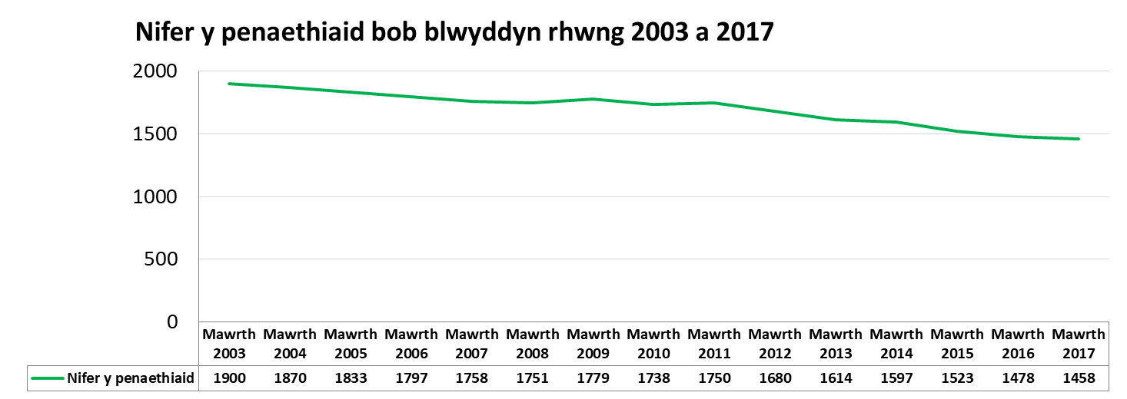
Beth mae’r data’n ei ddweud: tueddiadau o ran penaethiaid
Ffactorau dylanwadol
Gostyngiad yn nifer yr ysgolion yng Nghymru;
Cynnydd yn niferoedd ysgolion canol;
Cynnydd yn niferoedd ysgolion wedi eu ffederaleiddio a phenaethiaid yn cwmpasu mwy nag un ysgol e.e.ardaloedd gwledig a threfniadau dros dro yn ystod y broses recriwtio.
Notes:
Succession planning is important as the overall number of headteachers in Wales is decreasing
Increase federated school/reduced number of schools – as at March 2017 there were 60 (4.1%) headteachers registered with the EWC who were headteacher of more than one school

Slide 9
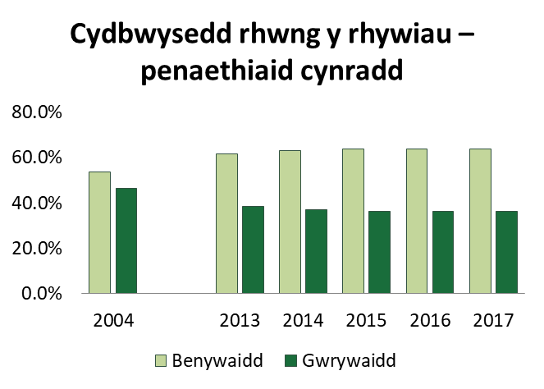
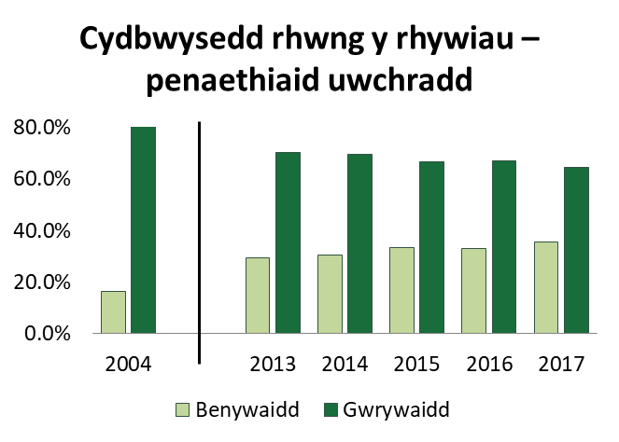
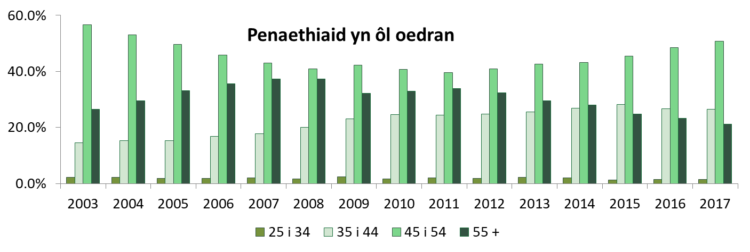
Notes:
75% of school teachers are female

Slide 10
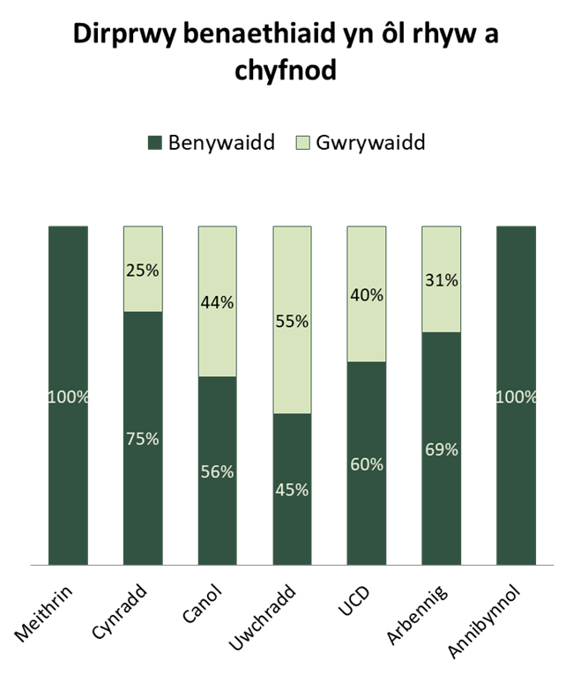
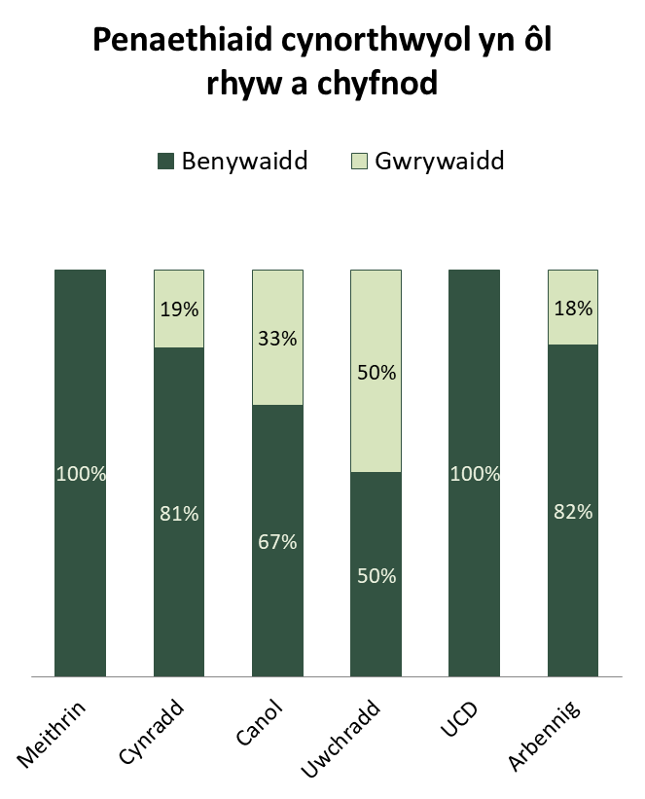
Dirprwy benaethiaid a phenaethiaid cynorthwyol

Slide 11
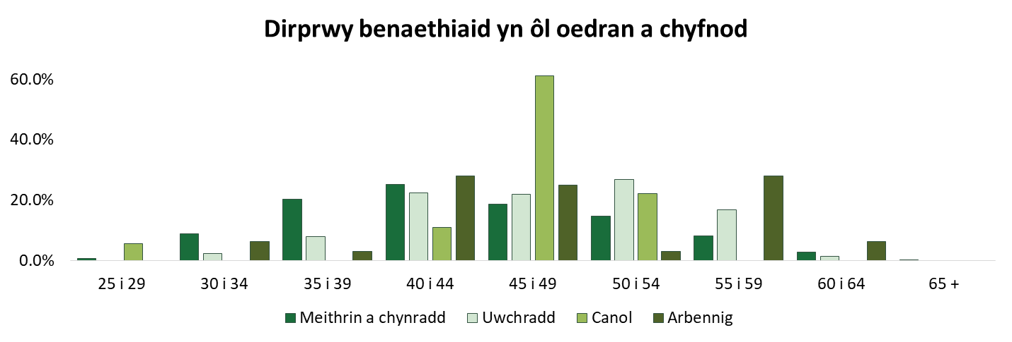
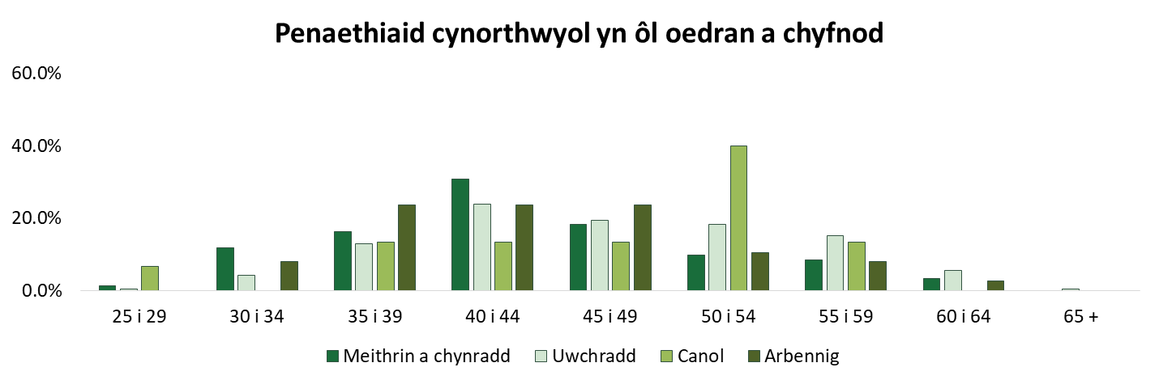

Slide 12
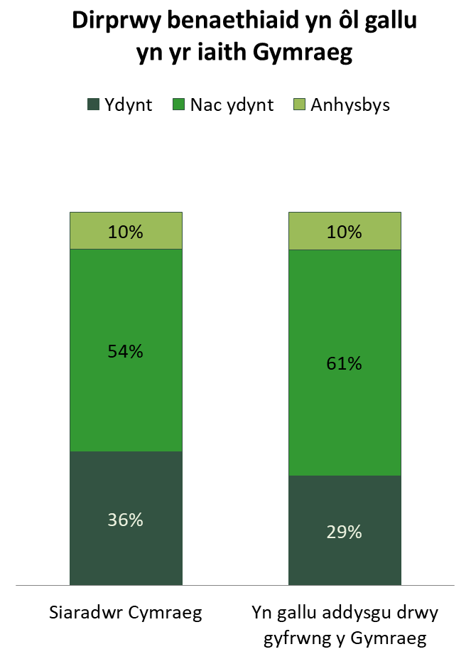
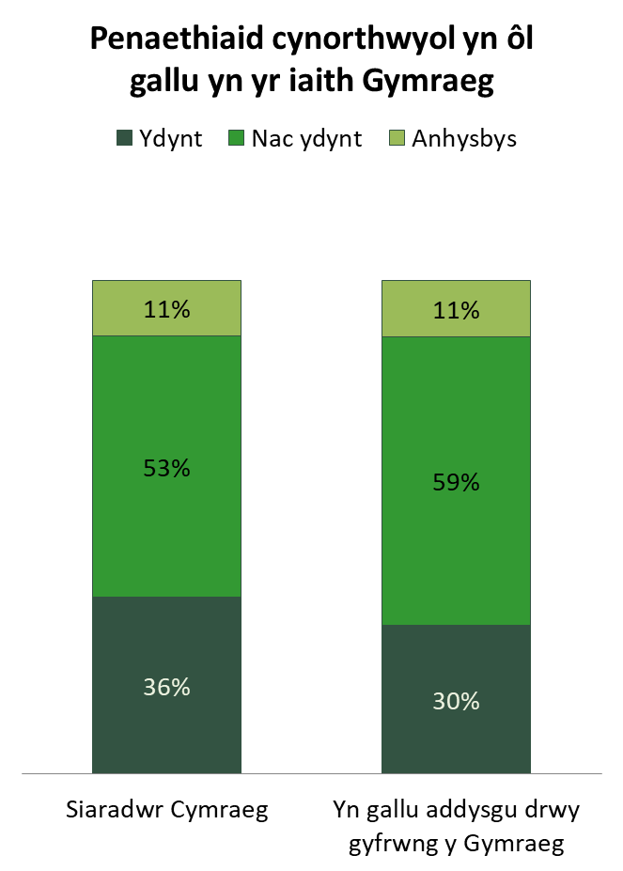

Slide 13
Priodoldeb i Ymarfer
Nifer yr achosion | Gwaith yn ôl cyfnod
 | Cynradd | Uwchradd | Arbennig | Cyfanswm
Pennaeth | 44 | 12 | 3 | 59
Dirprwy bennaeth | 16 | 5 | 1 | 22
Pennaeth cynorthwyol | 3 | 2 | 0 | 5
Cyfanswm | 63 | 19 | 4 | 86
Achosion sydd wedi dod i ben o 2000 i Dachwedd 2017. Mae’r uchod yn cynrychioli 16.5% o’r holl achosion sy’n ymwneud ag athrawon ysgol.
Mathau o ymddygiad yn cynnwys:
  Cyfuniad o faterion ymddygiad
  Methu â chydymffurfio â gweithdrefnau
  Datganiadau anwir a dogfennau wedi eu ffugio
  Dwyn arian o’r gweithle

Slide 14
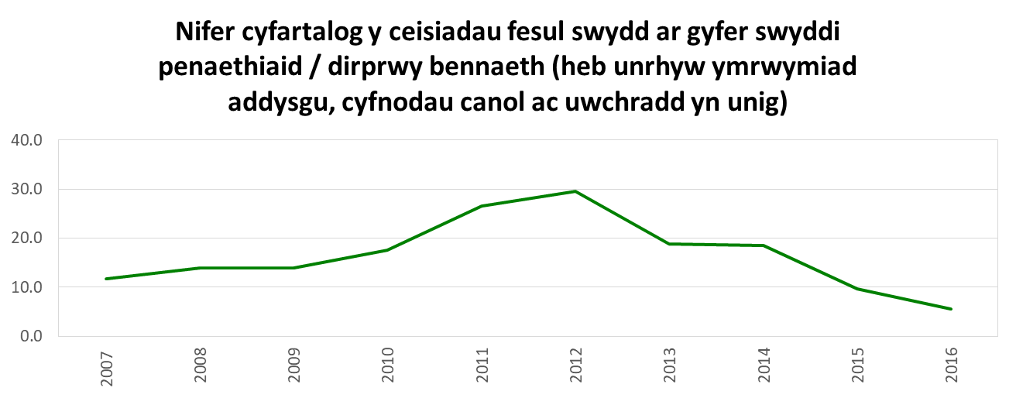
Nifer y ceisiadau ar gyfartaledd | 2014 | 2015 | 2016
Pennaeth neu ddirprwy bennaeth | 18.5 | 9.6 | 5.6
Mae nifer cyfartalog y ceisiadau ar gyfer swyddi penaethiaid neu ddirprwyon wedi gostwng rhwng 2014 a 2016 (-12.9). Ar gyfartaledd roedd 5.6 cais ar gyfer swyddi pennaeth neu ddirprwy bennaeth yn 2016.
Ffynhonnell: Stats Wales: Cyfrifiad Ysgolion Blynyddol Lefel Disgyblion (PLASC), Llywodraeth Cymru
Notes:
Variation between local authorities/consortia.
PLASC for secondary and middle phases only.

Slide 15
Cymhwyster Proffesiynol Cenedlaethol ar gyfer Prifathrawiaeth
Daeth CPCP yn ofyniad i benaethiaid newydd yng Nghymru yn 2005. Mae'r ffigurau wedi'u seilio ar athrawon ysgol cofrestredig ar 1 Mawrth 2017.
Blwyddyn dyfarnu CPCP | Cofrestrwyd yng nghategori athro ysgol ar 1 Mawrth 2017 â CPCP
1999 | 12
2000 | 28
2001 | 48
2002 | 49
2003 | 160
2004 | 125
2005 | 150
2006 | 122
2007 | 130
2008 | 126
2009 | 156
2010 | 137
2011 | 208
2012 | 67
2013 | 73
2014 | 68
2015 | 108
2016 | 118
Cyfanswm | 1885
Cofrestrwyd yng nghategori athro ysgol ar 1 Mawrth 2017 | Meithrin a Chynradd | Canol | Uwchradd | Arbennig | Uned cyfeirio disgyblion | Annibynnol | Cyfanswm
Prifathrawon â CPCP | 857 | 9 | 164 | 26 | 2 | 2 | 1060
Penaethiaid heb CPCP | 330 | 2 | 39 | 12 | 10 | 5 | 398
Cyfanswm | 1187 | 11 | 203 | 38 | 12 | 7 | 1458
Cofrestrwyd yng nghategori athro ysgol ar 1 Mawrth 2017 | Blwyddyn dyfarnu CPCP |  |  |  |  | Cyfanswm
 | 1996 - 2000 | 2001 - 2005 | 2006 - 2010 | 2011 - 2015 | 2015 +
Dirprwy bennaeth | 3 | 68 | 98 | 73 | 77 | 319
Pennaeth cynorthwyol | 0 | 19 | 37 | 22 | 15 | 93
Pennaeth y flwyddyn, pennaeth adran neu athro | 1 | 60 | 52 | 41 | 32 | 186
Eraill mewn neu allan o wasanaeth | 12 | 105 | 77 | 26 | 7 | 227
Cyfanswm | 16 | 252 | 264 | 162 | 131 | 825
Gallai’r CPCP fod wedi ei ddyfarnu yng Nghymru neu Loegr.
Notes:
62% of those with NPQH (not including headteachers) are female

Slide 16
CPCP | Meithrin a chynradd | Canol | Uwchradd | Arbennig | Uned Cyfeirio Disgyblion | Cyfanswm
Dirprwy bennaeth | 190 | 10 | 109 | 10 | 0 | 319
25 i 29 | 1 | 0 | 0 | 0 | 0 | 1
30 i 34 | 3 | 0 | 1 | 1 | 0 | 5
35 i 39 | 31 | 0 | 5 | 1 | 0 | 37
40 i 44 | 43 | 0 | 21 | 1 | 0 | 65
45 i 49 | 49 | 7 | 29 | 3 | 0 | 88
50 i 54 | 37 | 3 | 34 | 1 | 0 | 75
55 i 59 | 15 | 0 | 18 | 3 | 0 | 36
60 i 64 | 11 | 0 | 1 | 0 | 0 | 12
Pennaeth cynorthwyol | 24 | 2 | 62 | 4 | 1 | 93
30 i 34 | 1 | 0 | 0 | 0 | 0 | 1
35 i 39 | 3 | 0 | 3 | 1 | 0 | 7
40 i 44 | 5 | 1 | 11 | 0 | 0 | 17
45 i 49 | 7 | 0 | 11 | 2 | 0 | 20
50 i 54 | 4 | 1 | 22 | 1 | 0 | 28
55 i 59 | 1 | 0 | 8 | 0 | 1 | 10
60 i 64 | 3 | 0 | 7 | 0 | 0 | 10
Cyfanswm | 214 | 12 | 171 | 14 | 1 | 412
Nifer y blynyddoedd rhwng SAC a CPCP | Meithrin a chynradd | Uwchradd
0 i 10 | 21% | 8%
11 i 15 | 38% | 29%
16 i 20 | 25% | 33%
21 i 25 | 12% | 22%
26 i 30 | 5% | 8%
Cyfanswm | 100% | 100%

Slide 17
Rhai o’r rhesymau pam mae rhai swyddi penaethiaid yn anodd i’w llenwi
Cyfrwng Cymraeg
Ysgolion yn wynebu academeiddio posibl
Y modd mae ysgolion yn cyflwyno eu hunain mewn hysbysebion a phecynnau recriwtio
Ysgolion â phroblemau ariannol
Ysgolion a ddyfarnwyd yn rhagorol
Cyflogau swyddi penaethiaid ysgolion bychain
Safon yr ymgeiswyr / pwll bychan
Canfyddiad o'r ysgol
Lefel o brofiad sydd ei angen ar gyfer ysgolion mwy
% o ymrwymiad addysgu
Ysgolion Catholig / ffydd
Ysgolion arbennig
Marciau Estyn/
Ofsted
Atebolrwydd
Ardaloedd lle mae darpariaeth yn cael ei adolygu – e.e. cynlluniau i gau ysgolion
Amharodrwydd i fynd ar benaethiaeth ar gyfer cynnydd cymharol fach mewn tâl
Maint yr ysgol
Lleoliad daearyddol / Ysgolion gwledig (materion recrwtio sydd ddim yn unigryw i benaethiaeth)
Prisiau tai yn yr ardal / costau byw
Ysgolion mewn ardaloedd heriol
Ysgolion bychain – ddim yn cael eu gweld fel rhywle am gyfleoedd i ddatblygu gyrfa cryf
Canfyddiadau o lwyth gwaith
Wedi ei harwain yn flaenorol gan bennaeth llwyddiannus
Ysgolion mewn mesurau arbennig / y mae angen eu gwella
Adeg o'r flwyddyn pan hysbysebwyd y swydd
Efallai na fydd gofynion yr ysgol yn fodlon ar yr ymgeisydd (mae mwy o benaethiaid yn ymddeol yn gynnar, llai o ymgeiswyr cymwys yn chwilio am swyddi prifathrawiaeth)
Gofynion siarad Cymraeg
Ysgolion â phroblemau staffio neu gymunedol sydd wedi'u hysbysebu'n dda

Slide 18
O enau’r penaethiaid – canfyddiadau o arolygon a chyfweliadau
Mae penaethiaid yn mwynhau gallu gwneud gwahaniaeth, gan weld disgyblion yn cyflawni. Teimlant eu bod yn freintiedig i fod yn y rôl ac eisiau parhau
Llwyth gwaith, oriau (Penaethiaid a'u staff)
Arian sydd gan yr ysgol
Cyflymder y newid yn system addysg Cymru
Mae tasgau rheoli, gweinyddol, technegol, ac eraill yn allwyro o bwrpas craidd ac yn anghymhelliad i ddod yn bennaeth, dirprwy, cynorthwy-ydd
Haenau o atebolrwydd. Croesawyd yr her, ond dyblygu / anghysondeb
  LlC, Estyn, consortia, awdurdodau lleol, llywodraethwyr
  Rheoli disgwyliadau rhieni
  Cryfder, cyfansoddiad a lefelau ymgysylltu y corff llywodraethu
  Canfyddiadau o ddiogelwch swyddi – ‘meddylfryd rheolwr pêl-droed yr uwch gynghrair'.
Erydiad gwasanaethau awdurdod lleol
Gwella datblygiad proffesiynol ar gyfer penaethiaid a dirprwyon a’u gwneud yn fwy cyson ledled Cymru

Slide 19
Sylwadau gan benaethiaid
Datrys / gwella'r materion a godwyd ar y sleid blaenorol
Gwella trefniadau DPP ar gyfer penaethiaid a dirprwyon
Adolygu a gwella CPCP
  Cefnogaeth am y cyfnod rhwng CPCP i fynd ar benaethiaeth (arian cyfred)
  'Detholiad' o gyrsiau sicrwydd ansawdd yn cael eu hystyried yn addas ar gyfer penaethiaid
  Sefydlu ar gyfer penaethiaid newydd
  Trefniadau mentora ffurfiol, strwythuredig ar gyfer penaethiaid a dirprwyon newydd - yn annibynnol o’r systemau atebolrwydd
    Cyfleoedd ar gyfer rhwydweithio / Diwrnod i ffwrdd i benaethiaid
  DPC parhaus i benaethiaid
    Trefniadau strwythuredig i weld gwahanol arddulliau arwain ac ysgolion
    Cydweithio rhwng ysgolion nad yw’n “orfodol”
    Cyfleoedd am ymlyniadau i ennill profiad mewn mannau eraill
    Diolch i bawb a gymerodd rhan yn ein gwaith ymchwil

Slide 20
Safbwyntiau o wledydd eraill
Heriau recriwtio tebyg mewn rhai gwledydd
  CPCP wedi'i dynnu'n ôl fel gofyniad yn Lloegr.
  Nid yw'n ofyniad yng Ngogledd Iwerddon.
  Cymhwyster penaethiaid gorfodol yn yr Alban o 2019
NTCL (Lloegr) a SCEL (Yr Alban)
Rhai enghreifftiau o ddatblygiad proffesiynol da mewn gwledydd eraill
De Awstralia | Cynigir cyfle i arweinwyr ysgol newydd ac ysgolion cynradd gael eu paru gydag arweinydd profiadol neu sydd wedi ymddeol yn ddiweddar fel mentor fel rhan o'r Rhaglen Cynghorwyr Arweinydd. Mae'r arweinydd yn darparu cefnogaeth ac arweiniad yn y ddau dymor cyntaf o rôl arweinydd newydd. Ar ôl y ddau dymor cyntaf, bydd yr arweinydd newydd yn cwblhau'r Diploma Graddedigion mewn Arweinyddiaeth Strategol. Mae'r Adran Addysg a Datblygiad Plant yn cynnig y diploma yn rhad ac am ddim i holl arweinwyr ysgolion a chyn-ysgol newydd y llywodraeth.

Slide 21
Argymhellion polisi
Mynd i’r afael â’r materion sy’n codi
  Rhwystrau i fod yn bennaeth
  Ymchwil i nodi rhwystrau rhyw ac ethnigrwydd i brifathrawiaeth
  Cefnogaeth unwaith yn y swydd
Monitro'r grŵp oedran 45-54, daearyddiaeth, cyfnod
Edrych yn feirniadol ar CPCP
Ymgyrchoedd recriwtio effeithiol ac wedi‘u targedu ar gyfer penaethiaid
Dysgu o wledydd eraill
Edrych ymlaen e.e.
  Ariannu ysgolion, cwricwlwm newydd, cyflog ac amodau datganoledig, polisi iaith Gymraeg, cynnydd mewn ysgolion ffederal, Bil ADY, safonau proffesiynol newydd.
Academi arweinyddiaeth
  Rhaglenni effeithiol (mynediad, newydd, gwasanaethu)

Slide 22
Cysylltwch â ni / cydweithio â ni
Ffôn 029 2046 0099
E-bost ymchwil@cga.cymru neu ystadegau@cga.cymru
Gwefan cga.cymru
Twitter @ewc_cga
E-newyddlen Tanysgrifiwch o’r wefan

